Slide 1
انحراف گرانشی نور
استاد راهنما :
دکتر بهروز میرزا
ارائه دهندگان:
محمدمهدی جهان طلب و احمد حسینی

Slide 2
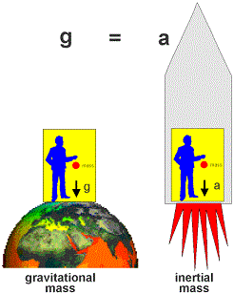
اصل هم ارزی
©http://einsteinrelativelyeasy.com/index.php/general-relativity/21-the-equivalence-principle

Slide 3
متریک فضازمان تخت
©https://hepweb.ucsd.edu/ph110b/110b_notes/node74.html
©https://www.bartleby.com/questions-and-answers/b-the-minkowski-metric-of-special-relativity-is-ds-dt-dx-dy-dz.-express-the-metric-and-its-inverse-i/5132afe4-5eb3-471c-ab26-d1c93d737f57

Slide 4
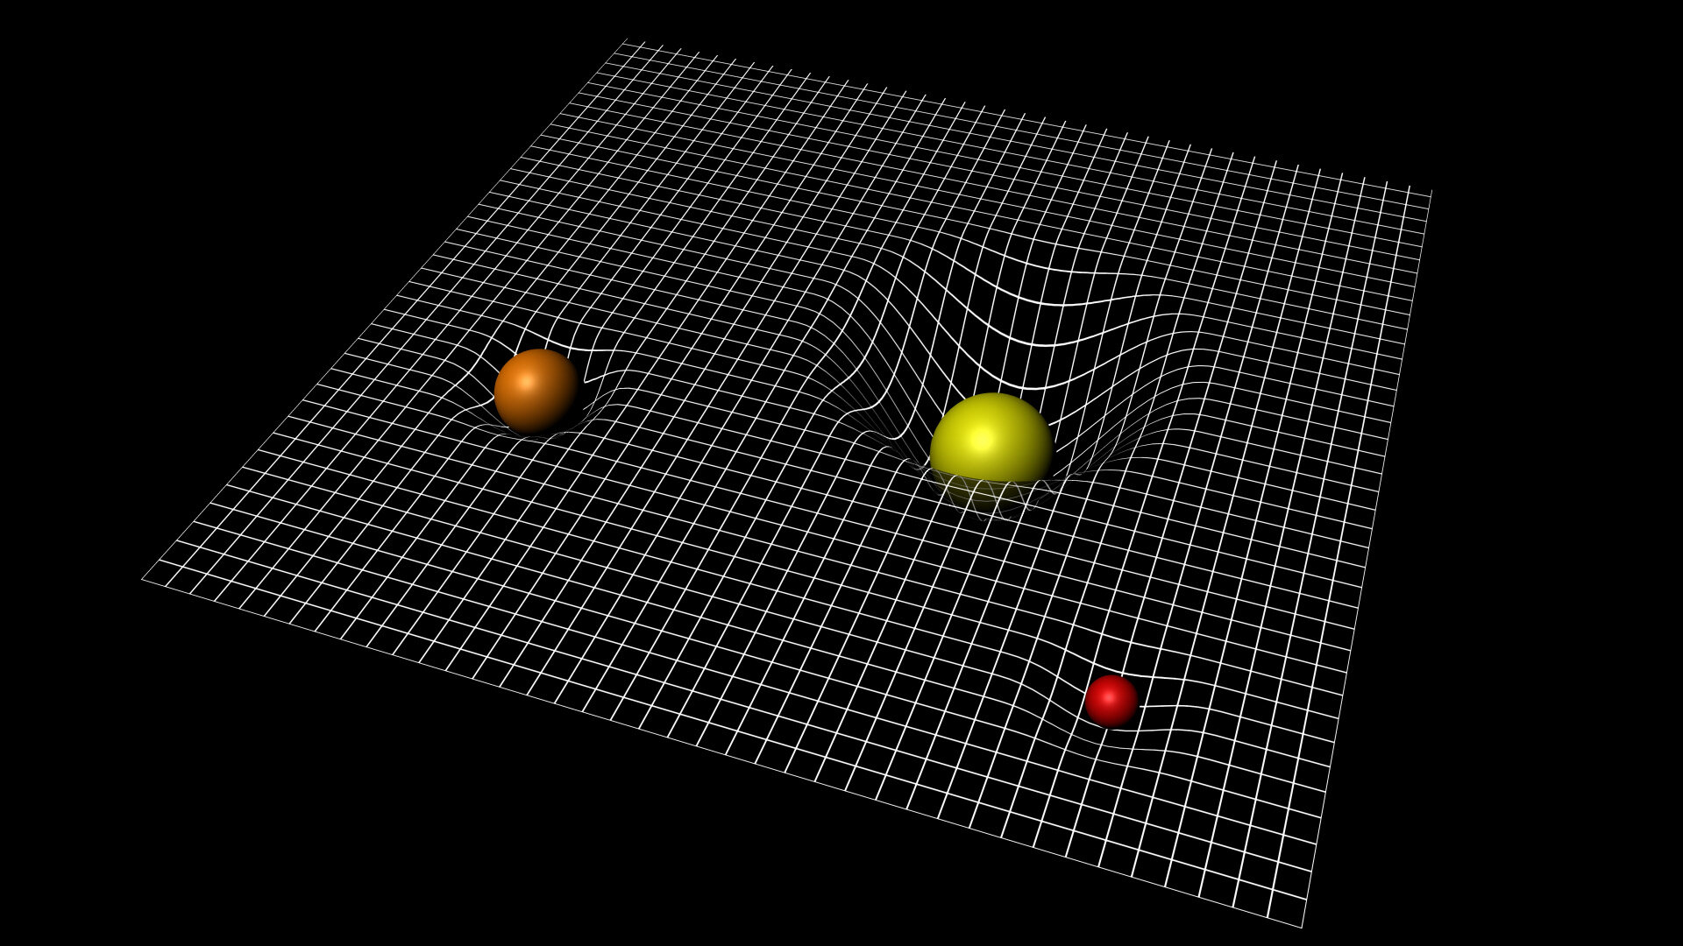
فضازمان خمیده
© https://www.esa.int/ESA_Multimedia/Images/2015/09/Spacetime_curvature

Slide 5
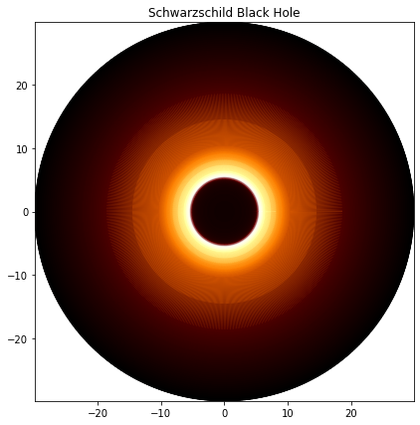
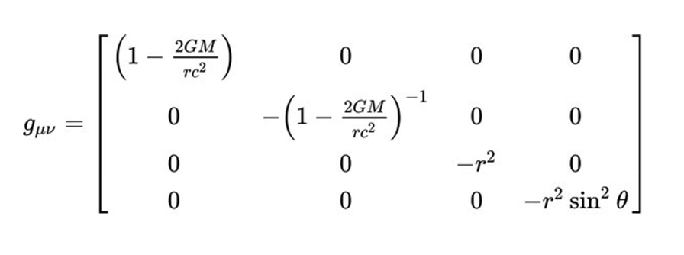
متریک شوارتزشیلد
(1)
(2)
${}^{1}$©https://www.quora.com/How-could-Schwarzschild-assume-that-an-object-was-not-rotating
${}^{2}$©https://docs.einsteinpy.org/en/latest/examples/Shadow%20cast%20by%20a%20thin%20
emission%20disk%20around%20a%20Schwarzschild%20black%20hole.html

Slide 6
زاویه انحراف
$∆φ=\frac{4m}{b}$ (ii)
(i)
${}^{i}$ ©https://www.researchgate.net/figure/Deflection-of-light-by-the-Sun-refer-to-the-
text_fig2_263582555
محاسبه شده با استفاده از برنامه Mathematica
${}^{ii}$

Slide 7
ستارگان کجا هستند؟
©http://en.citizendium.org/wiki/gravitational_lens

Slide 8
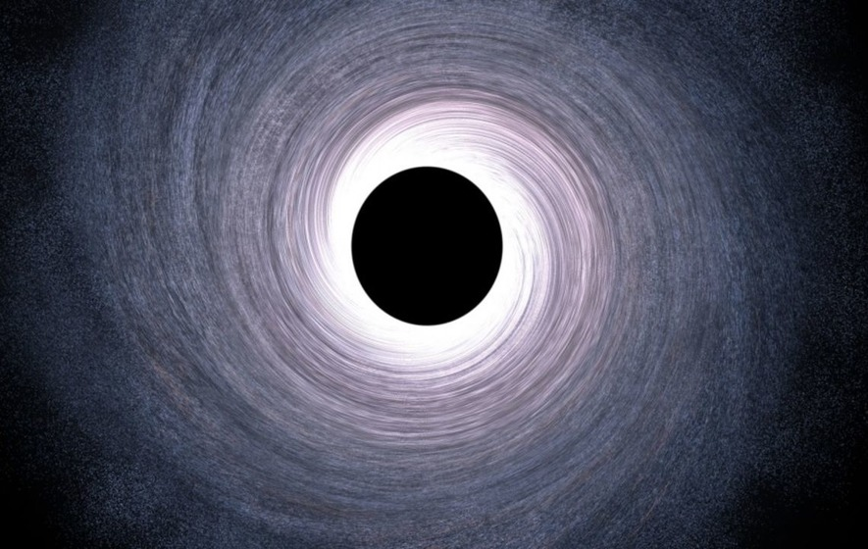
سپاس از توجه شما

